Slide 1
Concept Note – Mock Up – Score and Protect
Nb : besoin d’une maquette modifiable

Slide 2
Testimonial sur les Aléas climatiques
Romual interviewé dans Vice : « Ça te remet à ta place un événement climatique. C’est une belle leçon de morale, me dit Romuald. Tu peux t’énerver, ça sert à rien. T’es tout petit. Face à la nature. T’essaies de comprendre et d’apprivoiser, t’essaies de contrôler et de maîtriser, mais parfois c’est impossible, c’est ça qui rend fou. »
Magali V interviewé dans Sud Ouest « L’an prochain, l’enjeu risque sera énorme. On va être démarchés et il faudra faire attention à ne pas se précipiter. La formation nous aide justement à mieux repérer le fameux diable qui se cache dans les détails »
Pierre F. – Viticulteur - 40 ha (Anjou)- « Il y a des solutions pour se protéger mais lorsque mes voisins me demandent des conseils j’en ai pour deux heures à leur expliquer »
Pauline R.– Installation en cours sur 10 ha.(Drôme) « J’ai intégré dans mon BP une année blanche mais il ne faut pas qu’elle arrive trop tôt et qu’en plus de ma récolte elle détruise mes vignes » . « J’aimerai pouvoir participer à des groupes de travail pour échanger avec mes pairs la dessus »
Emmanuel A. 15 ha (Dordogne) « J'étais sur une exploitation standard mais face à une augmentation délirante des risques sur ces 10 dernières années (gel de printemps, ravageurs, drosophil suzuki…) j'étais en train de me casser la gueule. »
Guillaume G (Bourgogne) 35 ha : « l’assurance climatique, une rustine facile à mettre en place mais il ne faut pas compter sur elle »

Slide 3
Problématique
Les agri se font surprendre par des incidents climatiques à répétition
Ils se sentent démunis et faute de maîtrise des outils disponibles, ils peinent à mettre en place des stratégies de couverture efficaces.
Exemple avec l’assurance :
Des agri ne s’assurent pas car ils pensent que c’est pas intéressant
Des agri s’assurent mais sont déçus par le fonctionnement
Des agri décident de ne pas s’assurer et se prennent un carton
Des agri s’assurent trop et payent trop chère
Manque de rationalité
Objectif : une plateforme pour centraliser : besoin / stratégie / coûts (+ apporter des outils supplémentaires 2èm temps)

Slide 4
Liste des besoins clés
Protéger son exploitation
Obtenir de l’information indépendante et personnalisée sur les outils de gestion de risque
Choisir et dimensionner ses outils de risk management
Mesurer l’exposition au risque climatique de son exploitation
Pouvoir bâtir une stratégie de résilience dans le temps
Être informé des dernière nouveautés
Suivre sa situation
Être mis en relation

Slide 5
Principes généraux

Slide 6
Les grandes lignes de S&P
S&P est un coach digital sur PC ou tablette (smartphone) permettant aux vignerons de bâtir une stratégie robuste, sur mesure et optimale de gestion de son risque climatique (outil de risk management)
Robuste : il visualise si ses outils sont correctement articulés et s’il n’y a pas de trou dans la raquette ou de superposition.
Sur mesure : Il entre ses données/ ses outils / ses problématiques
Optimale : les conséquences en terme de coût de chaque schéma sera calculé
→ Trouver le meilleur compromis : Coût de la couverture vs effort potenteils à faire en cas de sinistre
De pouvoir consulter sa situation au fil de l’eau
de la réajuster au cours du temps
D’être mis en relation avec des fournisseurs de solutions .

Slide 7
Les trois volets de score and protect
Un volet « recueil d’informations » & Etat des lieux de ma protection
Téléchargement de données douanes
Recueil d’information
« Tableau de bord synthétique » = Etat des lieux de ma protection
Le volet gestion de mon risque résiduel ( assurance / crédit…) – « la table de mixage »
Le volet (pas encore construit) : conseil agronomique et alerte meteo pour limiter au mieux les pertes en cas d’accident climatique

Slide 8
Le nœud de la solution
Répondre aux questions suivantes :
N’y a-t-il pas des doublons dans ma stratégie de couverture? (surcoût)
N’y a-t-il pas un trou dans ma couverture (risque de fragilité)
Compte tenu de mon niveau de rendement et de mes schéma de couverture quelle type d’assurance dois-je choisir?
Quel sont les coûts associés à chaque stratégie. Exemple : Le fait d’avoir 10 k€ de stock supplémentaire me permet à couverture identique d’économiser 1000 e d’assurance par an.
Si je veux sécuriser 30 Ke de revenu supplémentaire cela me coûte x € en assurance
Compte tenu de mon schéma actuel j’assume de devoir contracter un CT de 150 K€ si mon rendement passe à 50 % de mon objectif

Slide 9

Mock Up – S&P

Slide 10
En résumé
S&P est un coach digital très pédagogue sur PC ou tablette permettant aux vignerons de bâtir une stratégie de gestion de son risque climatique (outil de risk management)*
Sur mesure
Robuste et visuel
Optimale
Dans un deuxième temps, proposer de nouveaux produits…

Slide 11
Pourquoi un mock up ?
Pour avancer sur la solution et embarquer des agri pilotes (ou fédération)
Pour décrocher des bourses
Pour approcher des partenaires

Slide 12
Déroulé MACRO
1. Transmission de données "administratives« & Recueil d’info
2.Scoring & Proposition de stratégies de protection contre le risque climatique
4. Consultation d'un tableau de bord de suivi.
3. Choix d'une stratégie & Souscription des services
[DATA VISUALISATION]

Slide 13
Déroulé plus complet
1. Import DOR
2. Questions complém.
Pilotage et ajustement
Modification des outils
Pilotage de l’assurance Récolte
Ajout protec/garanties
Différents paramètres
Facteurs de protections
assurance
Entrée prix
Entrée subvention
Entrée couverture parfaite
Entrée ajustable
Grêle/Gel
Pertes ttes causes
Risque phongy
Replantation / resemis
Sanglier… autre…
Scoring & Visualisation de la protection
Scoring & Visualisation de la protection

Slide 14
Les INPUTS

Slide 15
Import des DOR
Classem. des produits
Prix de vente
Cible de revenu
Moyens de protection physique
Moyens de compensation
Facteur de compression
RECUEIL d’INFORMATIONS

Slide 16
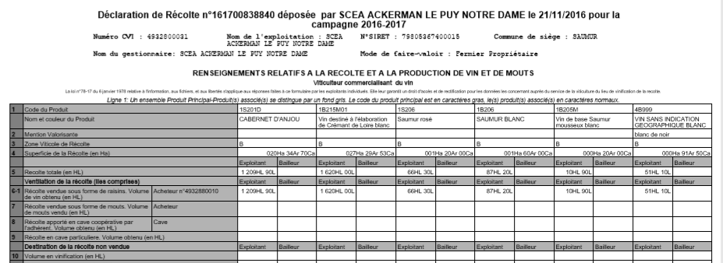
1. IMPORT DES DOR & CLASSEMENT (Input Document Douanes)
En automatique (OCR)

Slide 17
1. IMPORT DES DOR & CLASSEMENT (Input Document Douanes)
Click’n drop
Classement dans des cuves indépendantes

Slide 18

2. Recueil des prix (Input viti)
Les besoins de l’exploitation
Peut varier
Valorisation par col = 5,67 €
→ 756 € / HL

Slide 19

3. Recueil des Besoins (Input viti)
Les besoins de l’exploitation
Origine des données :
Compte de résultat de la SCEA complétés par ajustements du directeur de l’exploitation (compte tenu du jeu d’écriture entre les structures impossible de capter uniquement ces données dans le compte de résultat).
Les besoins macro de l’exploitation par an : 524 k€

Slide 20
3. Recueil des Besoins (Input viti)
Les besoins de l’exploitation
Origine des données :
Compte de résultat de la SCEA complétés par ajustements du directeur de l’exploitation (compte tenu du jeu d’écriture entre les structures impossible de capter uniquement ces données dans le compte de résultat).
Les besoins macro de l’exploitation par an : 524 k€
Imaginer des deroulé différents plus ou moins précis
Charges de production : Approvisionnements (engrais/phyto) : 15 k€ Main d’œuvre saisonnière : 60 k€ Prestation de service : 25 k€ Charge mécanique : 8 K€ | Charges Fixes : Entretien de la plantation : 30 k€ Salariés : 330 k€ Dotation aux amortissements : 5 k€ Fermage : 5 k€
Prélèvements : Transfert vers SCI : 40 k€ | Annuités Crédit LT : 6 k€

Slide 21

4. Recueil des moyens de protection (Input viti)
Les moyens de protection
Irrigation | Oui
Tour antigel | Non
Canon Anti-grêle | Non
Outils de pilotage | Non
Autre | Non

Slide 22

5. Listing des moyens de compensation (Input viti)
Les moyens de compensation
Stock | Non
Volumes complémentaires individuels | 70 Hl | 53 k€
Epargne de précaution | 40 k€
 | Non
Autre : épargne sur la SCI | 60 k€
Moyen de compensation 153 k€

Slide 23

6. Recueil de la capacité de l’exploitation à compresser si besoins (Input viti)
Besoins compressés

Slide 24
Les RESULTATS

Slide 25
Visualisation de la variabilité de production
Scoring de la sensibilité de l’exploitation aux risques climatiques
Proposition de 2-3 stratégie de couverture
Calcul de la marge de manœuvre
Résultats

Slide 26
Visualisation de la variabilité de la production

Slide 27

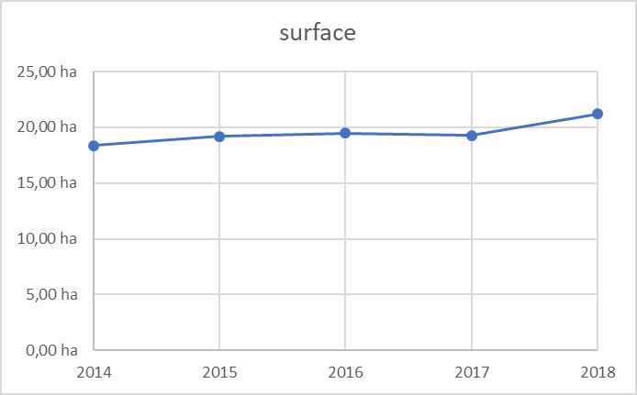
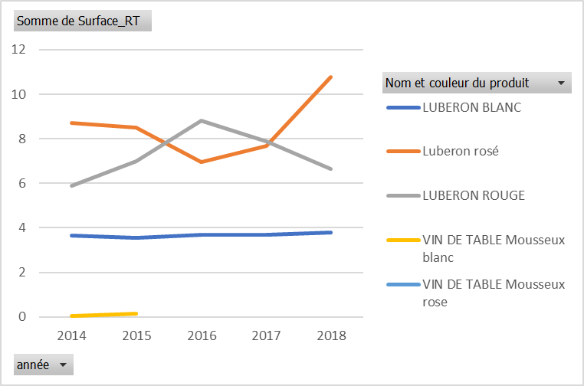
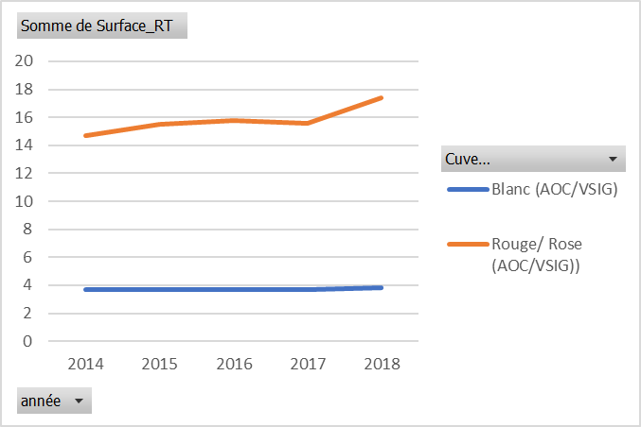
1.1. Visualisation de la variabilité de production
optionnel
Vision 360 automatique de l’exploitation
Surface totale exploitée :
Entre 2014 et 2018 : Augmentation du vignoble de 2,75 ha passant de 18,35 à 21,20 ha.
Les produits présents sur la DOR :
Luberon Blanc ; Luberon Rouge ; Luberon Rose sont les principales appellations
Vin de pays Mousseux blanc ; Vin de pays Mousseux Rosé ; tentatives en 2014-2015 sur des surfaces négligeables
Evolution des différentes Cuves :
La Cuve « Blanc » représente 4 ha vs 18 ha pour la Cuve « Rouges/Rosés »
Dataviz 1
Dataviz 2.1
Dataviz 3.1

Slide 28
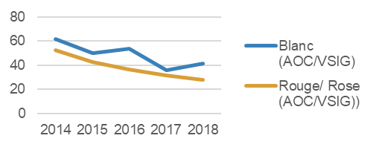
1.2 Visualisation de la variabilité de production
Vision 360 automatique de l’exploitation
Rendements globaux
2013 : Millerandage
2014 : Très bonne année
2015 : Année normale
2016 : Année normale avec un peu de sécheresse
2017 : Sécheresse + millerandage
2018 : Mildiou (excès d’humidité : Mildiou à 100; entre début mai et mi juin. Il a plu 2 jours sur 3)
Rendements par Cuve
En 2016, les cépages utilisés pour faire du blanc avaient mieux résistés à la sécheresse que les cépages Rouges/Rose
année | rendement | % du potentiel
2014 | 54,42 HL/ha | 100%
2015 | 43,84 HL/ha | 81%
2016 | 39,58 HL/ha | 73%
2017 | 32,34 HL/ha | 59%
2018 | 30,11 HL/ha | 55%

Slide 29

1.3 Visualisation de la variabilité de production
Vision 360 automatique de l’exploitation
Rendements globaux [analyse]
Rendements globaux compris entre 54,5 HL/ha (2014) et 30 HL (2018)
Rendement moyen observé sur les 5 dernières années : 40 HL/ha
Rendement olympique observé sur les 5 dernière années : 38,6 HL
Ecart type des rendements : 9,73 HL/ha
Bilan : Des rendements très variables
→ Pas de modification importante du fonctionnement de l’exploitation ( surf et répartition des produits
→ Production moyenne potentielle : 850 HL
→ Rendements très variables*
→ perte d’origine climatique & sanitaires
* Notion à caractériser.
Commentaire automatique :
Pas de modification majeure dans le fonctionnement de l’exploitation

Slide 30
1.3 Visualisation de la variabilité de production
Vision 360 automatique de l’exploitation
Rendements globaux [analyse]
Rendement moyen observé sur les 5 dernières années : 40 HL/ha
Rendement olympique observé sur les 5 dernière années : 38,6 HL
Ecart type des rendements : 9,73 HL/ha
Bilan : Des rendements très variables
→ Pas de modification importante du fonctionnement de l’exploitation ( surf et répartition des produits
→ Production moyenne potentielle : 850 HL
→ Rendements très variables*
→ perte d’origine climatique & sanitaires
* Notion à caractériser.

Slide 31
Affichage de la marge de manoeuvre

Slide 32

2. Calcul de la marge de manoeuvre
Les besoins de l’exploitation vs les revenus
→ La marge de manœuvre de l’exploitation est de 12 %
Valorisation annuelle moyenne de la production 2018 : 840 Hl/an * 756 €/Hl = 635 k€
- en partant sur une moyenne de valorisation de 5,67 €/ col hors coût de la matière sèche) (curseur)
- en partant sur une production moyenne annuelle de 40 HL/Ha * 21,21ha
Les besoins macro de l’exploitation par an : 524 k€
Cf tableau en détail mais prévoir sinon un système très simple de curseur

Slide 33
Recapitulatif
- Valorisation Totale la production 2018 = 635 k€
- Variabilité de rendements importante (10 T/ha) – Moyenne 40 HL/ha
- Variabilité des prix moyennes : Valorisation 2018 : 756 €/Hl
Les besoins macro de l’exploitation par an : 524 k€
Les moyens de protection
Les moyens de compensation
Capacité de compression
Irrigation | Oui
Volumes complémentaires individuels | 53 k€
Epargne de précaution | 40 k€
Autre : épargne sur la SCI | 60 k€
Charge de production | 18 k€
Charges Fixes | 10 k€
Prélèvements | 40 k€
Annuité | 6 K€

Slide 34
Scoring de l’exposition aux risques

Slide 35
Affichage de stratégies de couvertures

Slide 36

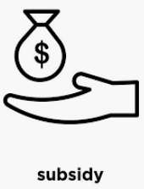



Stratégies de couvertures (moyenne Olympique ; 39 HL)
Simplification de la datavz en cours
Point d’équilibre : 33HL/ha
Risque « résiduel (SMP) » : 523 k€
Valo : 753 €/HL – Surf : 21ha,21 – CA cible : 523 k€
Ass. Du risque résiduel : 21700€
Subv 5200
Point d’équilibre : 22 HL/ha
Risque « résiduel » : 370 K€
Valo : 753 €/HL – Surf : 21ha,21 – CA cible : 523 k€ - compensation 153 k€
Ass. Du risque résiduel : 6700
Fr 25 ; 650 €/HL
Subv : 5200€
+
Point d’équilibre : 17 HL/ha
Risque « résiduel » : 296 K€
Valo : 753 €/HL – Surf : 21ha,21 – CA cible : 523 k€ - compensation 153 k€ - compression : 74 k€
Ass. Du risque résiduel : 3600 €
(Fr 30 ; 600 €/Hl)
+
+
Subv : 3 500 €

Slide 37
Dashboard Analyse – Domaine de Fontvert (moyenne Olympique ; 30 HL)
Simplification de la datavz en cours
Point d’équilibre : 33HL/ha
Risque « résiduel (SMP) » : 523 k€
Valo : 753 €/HL – Surf : 21ha,21 – CA cible : 523 k€
Ass. Du risque résiduel incomplète : 34 Ke
Subv 5200
Point d’équilibre : 22 HL/ha
Risque « résiduel » : 370 K€
Valo : 753 €/HL – Surf : 21ha,21 – CA cible : 523 k€ - compensation 153 k€
Ass. Du risque résiduel : 6700
Fr 25 ; 650 €/HL
Subv : 5200€
+
Point d’équilibre : 17 HL/ha
Risque « résiduel » : 296 K€
Valo : 753 €/HL – Surf : 21ha,21 – CA cible : 523 k€ - compensation 153 k€ - compression : 74 k€
Ass. Du risque résiduel : 3600 €
(Fr 30 ; 600 €/Hl)
+
+
Subv : 3 500 €

Slide 38
Affichage du dashboard dynamique

Slide 39
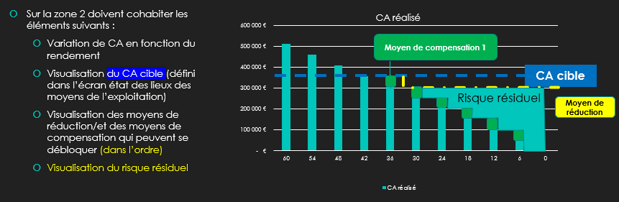
Dashboard
Simplification de la datavz en cours

Slide 40
Liste des moyens de protection
VCI : Non proportionnel : Volume (Hl) x Prix (€/Hl)
Stock : Non proportionnel : Volume (Hl) x Prix (€/Hl)
Epargne : Non proportionnel : €
Revenu autre : €
Compression : €
Credit : €
Assurance : € proportionnel au rendement
Irrigation / paragrêle : non proportionnel

Slide 41
Les différentes éléments à faire cohabiter sur le tableau de bord

Slide 42
Schéma globale du tableau de bord
Zone 1 : Leviers de gestion du risque hors dispositif banque ou assurance
« table de mixage »
(+/- & ordonnancement)
Zone 3 Niveau de résilience
Zone 2 : Mapping de la protection avec visualisation du risque résiduel non couvert.
Zone 4 : Caractéristiques & coût de l’assurance pour gérer le risque résiduel
Ou impact crédit pour gérer le risque résiduel.

Slide 43
Zone 1
La zone 1 est la zone « de mixage ».
Elle est constituée de picto qui permettent de représenter les différentes ;
Moyens de protection
Moyens d’atténuation
Possibilités de compression des charges
Lorsque des éléments de la zone 1 sont modifiés, les zones 2-3 et 4 sont modifiées de manière dynamique.

Slide 44
Zone 1
Zone 1 : Leviers de gestion du risque hors dispositif banque ou assurance
« table de mixage »
(+/- & ordonancement)
Liste de champs à faire apparaitre :
Moyens de protection
Irrigation
Tour antigel
Canon paragrêle
Moyens d’atténuations & possibilités de compression
Volume complémentaire individuel disponible
Stock disponible
Réserve de précaution disponible
Autre (si cités dans les écrans 6 et 7)
-
Réduction potentielle de la charge main d’œuvre
Réduction de la dotation aux investissements
Mise en pause des annuités
+ ordonnancement

Slide 45
Zone 2
Sur la zone 3 doivent cohabiter les éléments suivants :
Variation de CA en fonction du rendement
Visualisation du CA cible
Déblocage des différentes moyen de prevention
Visualisation du CA comprimé
Risque résiduel

Slide 46
Zone 2
Sur la zone 2 doivent cohabiter les éléments suivants :
Variation de CA en fonction du rendement
→ CA = rendement X Prix X surface
NB : prévoir une fourchette de prix à caller par l’agriculteur

Slide 47
Zone 2
Sur la zone 2 doivent cohabiter les éléments suivants :
Variation de CA en fonction du rendement
Visualisation du CA cible (défini dans l’écran état des lieux des moyens de l’exploitation)

Slide 48
Zone 2
Sur la zone 3 doivent cohabiter les éléments suivants :
Variation de CA en fonction du rendement
Visualisation du CA cible (défini dans l’écran état des lieux des moyens de l’exploitation)
Visualisation des moyens de des moyens de compensation
CA cible

Slide 49
Zone 2
Sur la zone 3 doivent cohabiter les éléments suivants :
Variation de CA en fonction du rendement
Visualisation du CA cible (défini dans l’écran état des lieux des moyens de l’exploitation)
Visualisation des moyens de réduction/et des moyens de compensation qui peuvent se débloquer (dans l’ordre)
CA cible
Moyen de réduction

Slide 50
Zone 2
Sur la zone 2 doivent cohabiter les éléments suivants :
Variation de CA en fonction du rendement
Visualisation du CA cible (défini dans l’écran état des lieux des moyens de l’exploitation)
Visualisation des moyens de réduction/et des moyens de compensation qui peuvent se débloquer (dans l’ordre)
Visualisation du risque résiduel
CA cible
Risque résiduel
Moyen de réduction

Slide 51
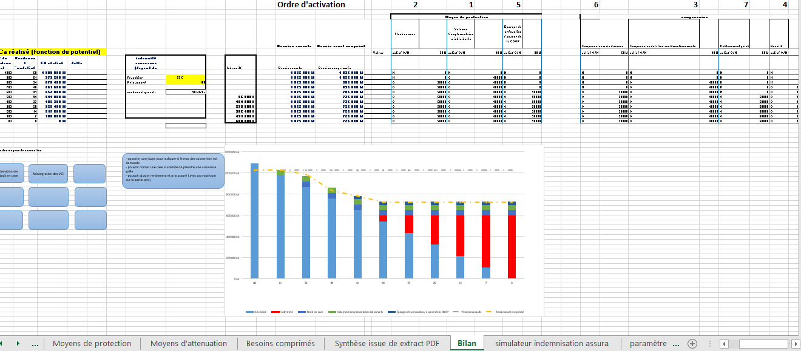
Zone 2
Démonstration dynamique prévue ce lundi :

Slide 52
Interaction Zone 1 et 2
On peut modifier de manière dynamique zone 2
niveaux des leviers d’ajustements
Ordre d’activation des leviers
Et à ce moment le graphique est modifié de manière automatique
NB :
A l’inverse on peut décider de verrouiller un niveau de risque résiduel correspondant à de l’assurance subventionnable et à ce moment là on verra quels leviers d’activation ne sont plus exposés à une modification
Il faudra prévoir une deuxième couche pour visualiser le risque grêle.

Slide 53
Zone 3
Zone 3 Niveau de résilience
Si risque résiduel démarre après seuil de 70 % de perte : Résilience forte
Si risque résiduel démarre après 50 % de perte : Résilience moyenne
Si risque résiduel démarre après 30 % de perte : Résilience faible.

Slide 54
Zone 3
Possibilité alternative de se déplacer sur la courbe et de voir les éléments de protection s’activer ou se désactiver en série.

Slide 55
Ecran 9 bis – module assurance
A définir
Prévoir de traiter des questions :
De franchise
De coût
D’option
De garantie grêle
D’arbitrage avec un Crédit Court terme
D’incertitude
D’option

